Slide 1
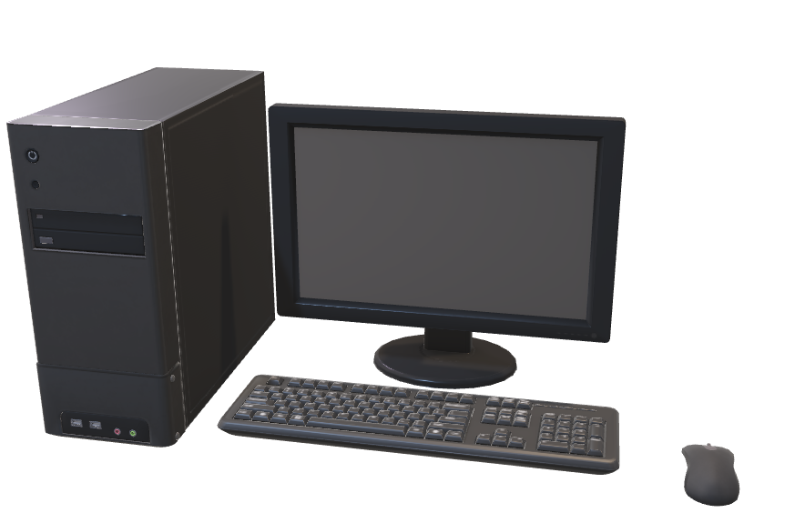
Ako postaviť počítAč
Patrik Bukovský II.C

Slide 2
Kontent
Poradie vyberanie komponentov
Stránky, ktoré sá zídu
Slovenské stránky na nakupovanie
Na čo sa pozerať pri vyberaní?
Procesor
Matičná doska
RAM + SSD/HDD
Grafická karta
Zdroj a skriňa
Ventilátory

Slide 3
Poradie vyberania komponentov
Procesor (CPU)
Chladič na profesor (CPUF)
Matičná doska (MB)
Operačná pamäť (RAM)
Disky (SSD + HDD)
Grafická karta (GPU)
Skriňa (CASE)
Zdroj (PSU)
Ventilátory (F)

Slide 4

Stránky, ktoré sa zídu
https://pcpartpicker.com/
https://www.userbenchmark.com/
SK Stránky, cez ktoré sa kupuje
https://www.alza.sk/?lang=SK
https://www.heureka.sk/
https://www.amazon.de/
Etc...

Slide 5
Na čo sa pozerať pri vyberaní?

Slide 6
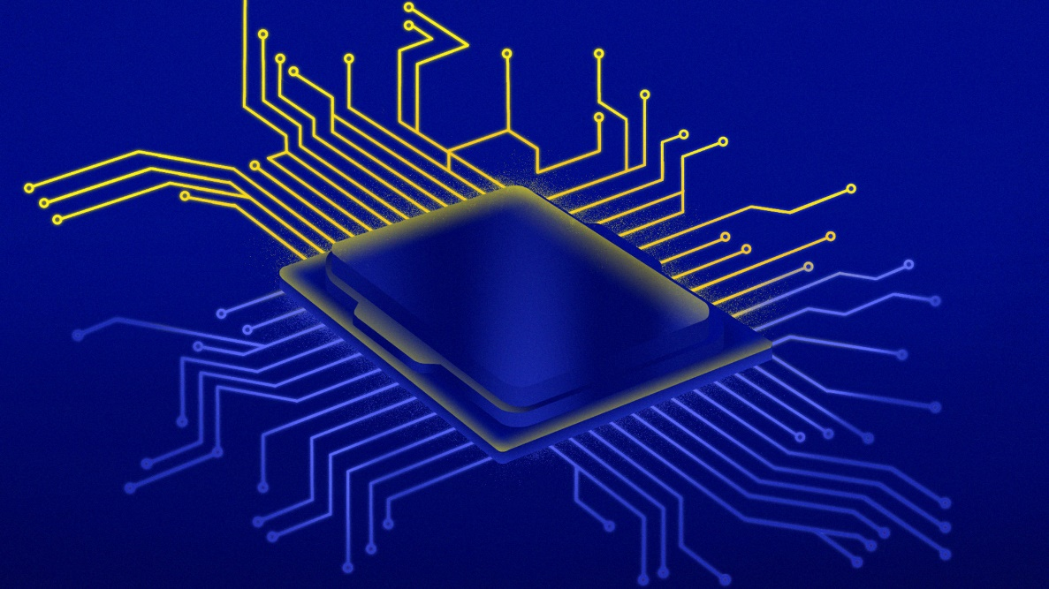
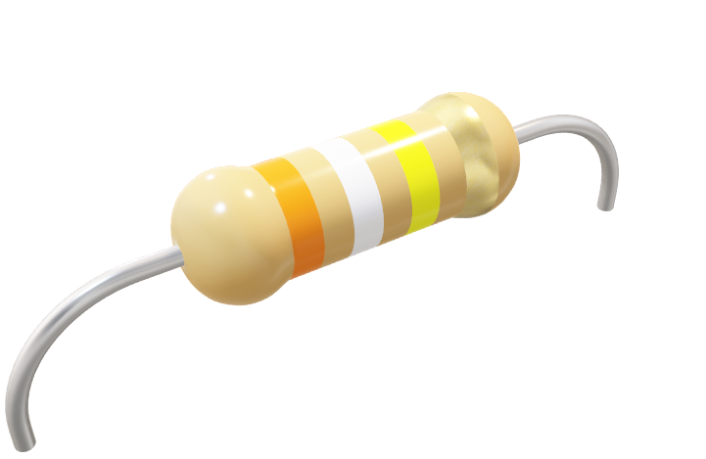
Procesor
Počet jadier
Frekvencia procesora
Koľko wattov zožerie
Či potrebuje chladič
CENA!!!
AMD vs Intel

Slide 7
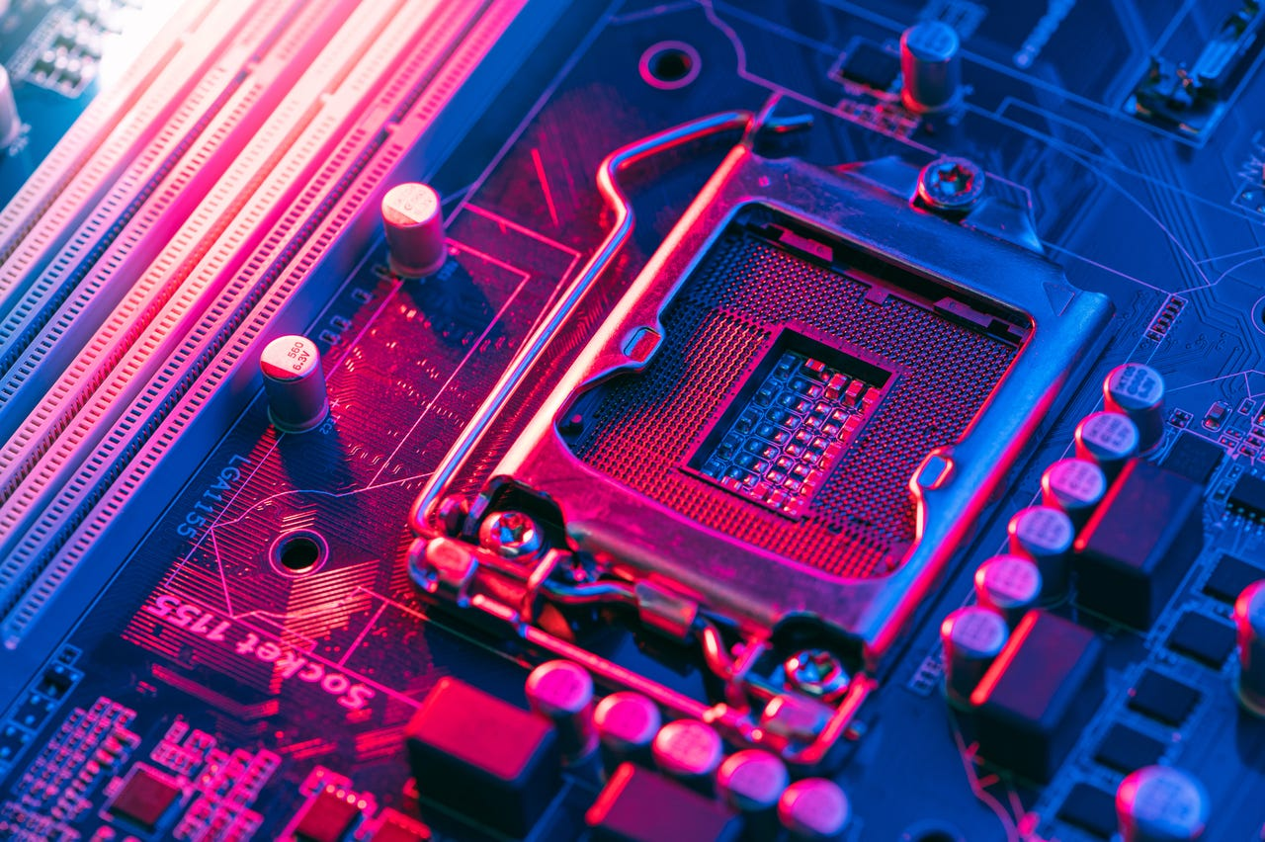
MATIČNá doska
Formát
Kompatibilita s procesorom
Kompatibilita s RAMkou
Maximálnu frekvenciu, ktorú zvládne
Funkcie a konektory (WIFI, Audio, Usb, ....)
Verzia PCIE

Slide 8
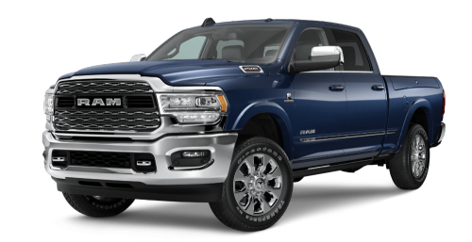
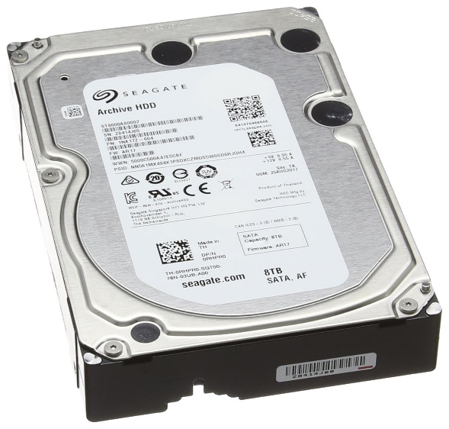
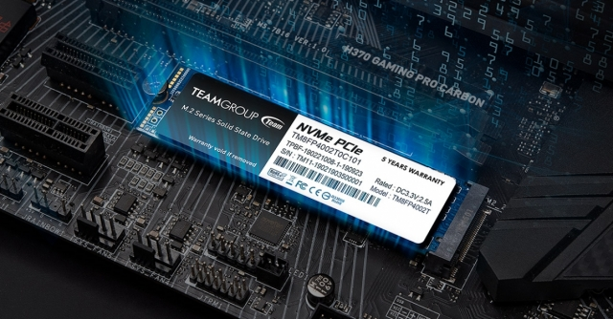
RAM
Veľkosť operačnej pamäte
Najlepšie RAM pre daný procesor
Frekvencia – kompatibilita s CPU
SSD a HDD
M2? Sata? NVMe?
Veľkosť použiteľnej pamäte
Najlepšia cena za veľkosť
Rýchlosť čítania a písania

Slide 9
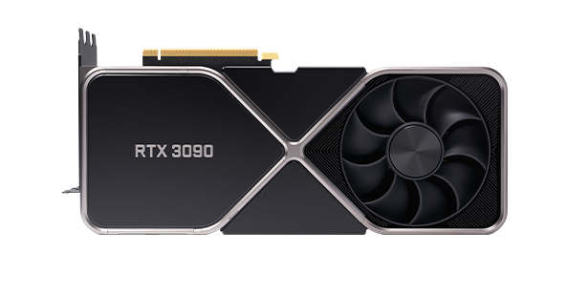
Grafická karta
Je potrebná?
Hry? Práca?
Frekvencia
Na vytváranie hier, editovanie videí, AI
Veľkosť VRAM
Ray-Tracing

Slide 10
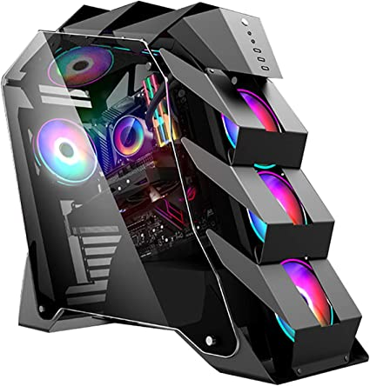
Zdroj a Skriňa
Koľko počítač minie wattov?
Najúčinnejší PSU na 50%
Modulárnosť?
Modulárny
Semi-modulárny
Nemodulárny
Formát
Zmestí sa doň MB? GPU? CPUF?
Miesto pre káble
Koľko predvložených ventilátorov
Miesta na ventilátory
Veľkosť ventilátorov
Potrebný formát PSU?
Porty?

Slide 11
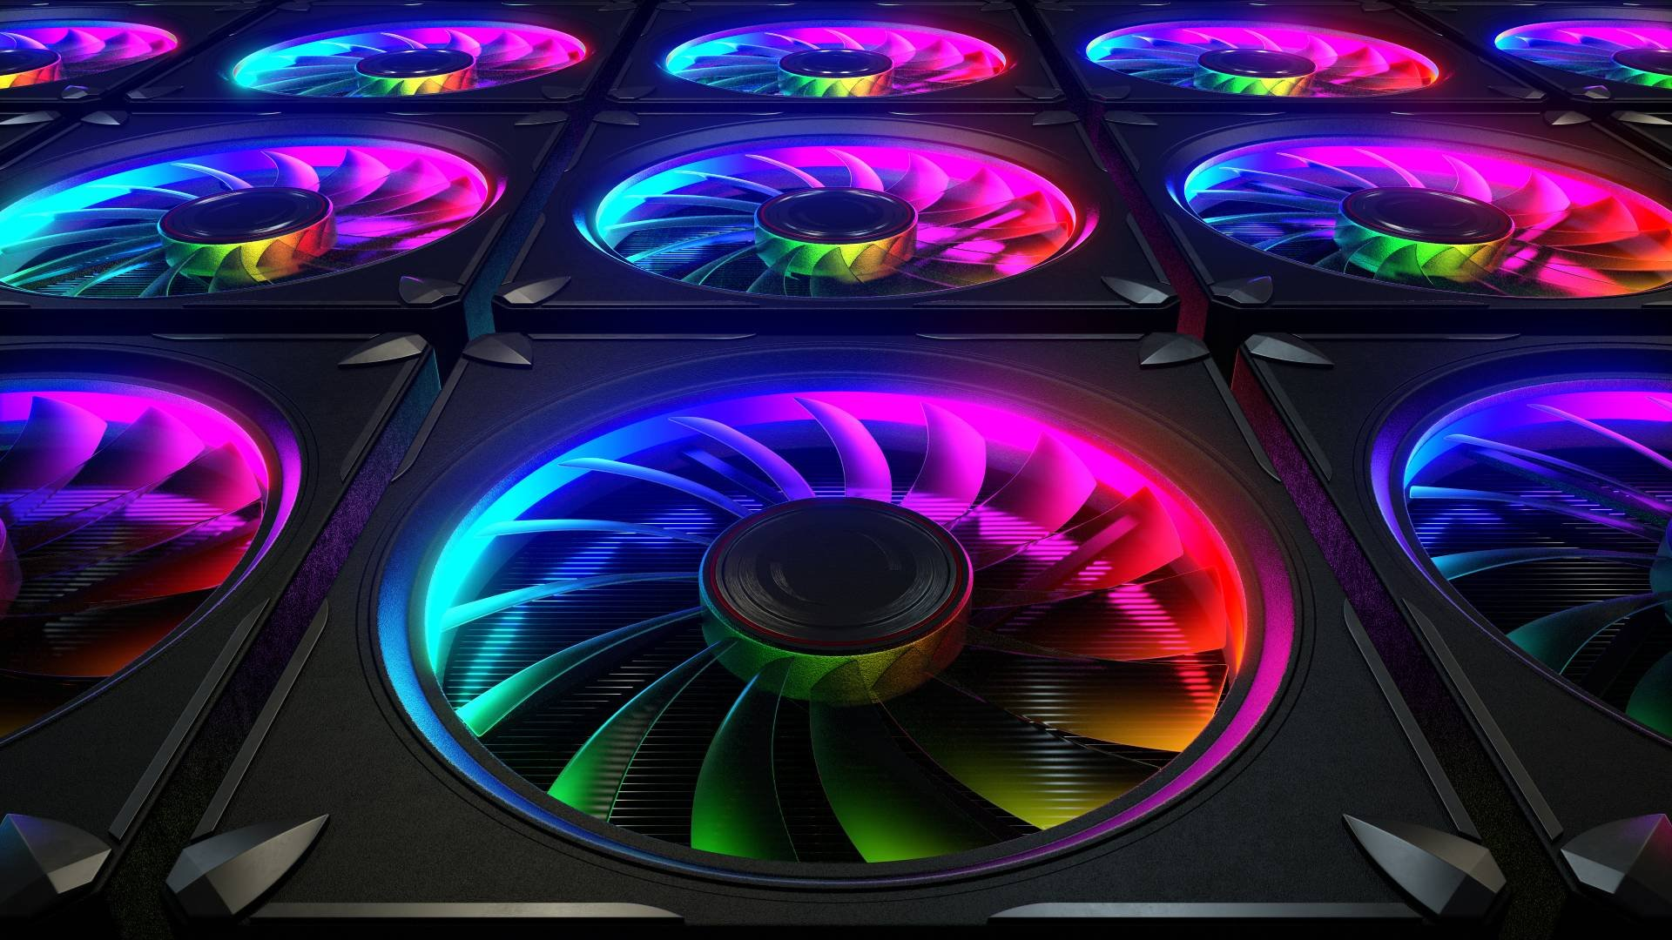
Ventilátory
Hlučnosť
Otáčky za sekundu
Značka
Recenzie

Slide 12
Ďakujem za pozornosť

